Slide 1
儿歌
猜一猜

Slide 2
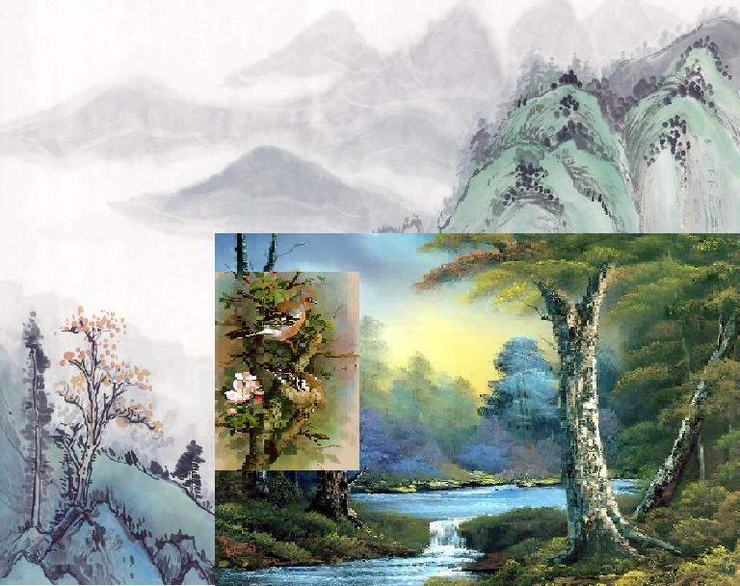

ā
ā
h
ǐ
ǎ
h
s
u
h
s
n
i
u
n
o
山
鸟
花
水

Slide 3
yuǎn kàn shān yǒu sè
远 看 山 有 色 ，
jìn tīng shuǐ wú shēng
近 听 水 无 声。
chūn qù huā hái zài
春 去 花 还 在，
rén lái niǎo bù jīng
人 来 鸟 不 惊。

Slide 4
huà
画

Slide 5
4、
1、
2、
3、
yuǎn kàn shān yǒu sè
远 看 有 色 ，
jìn tīng shuǐ wú shēng
近 听 无 声。
chūn qù huā hái zài
春 去 还 在，
rén lái niǎo bù jīng
人 来 不 惊。
山
水
花
鸟

Slide 6
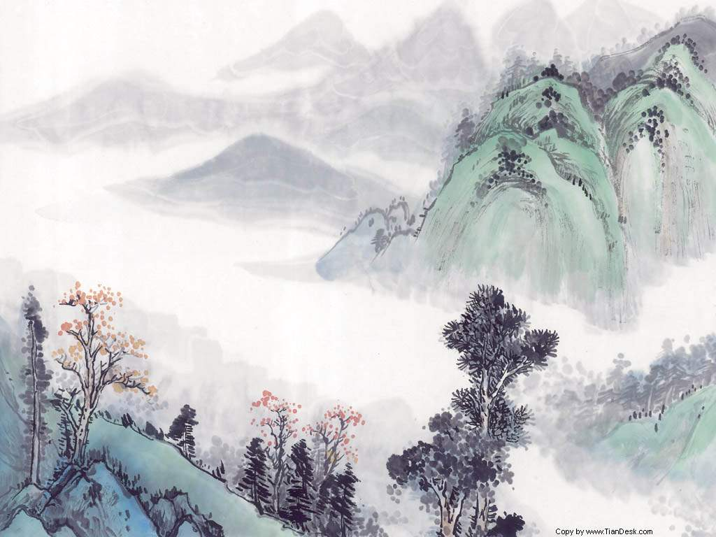
yuǎn kàn shān
yǒu sè
有 色
远 看 山

Slide 7
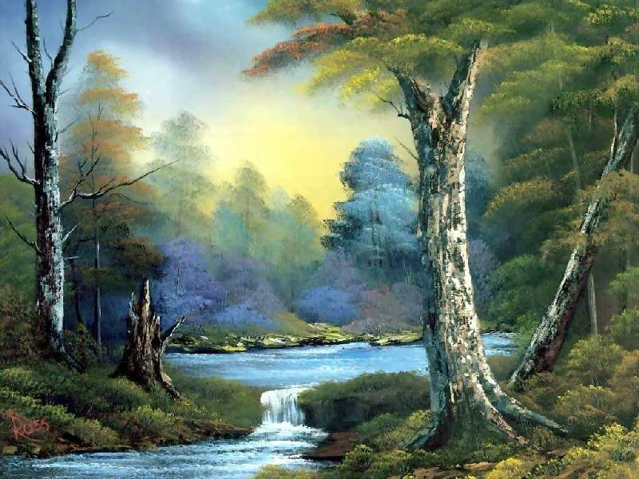
jìn tīng
shuǐ wú
水 无
shēng
声
近 听

Slide 8
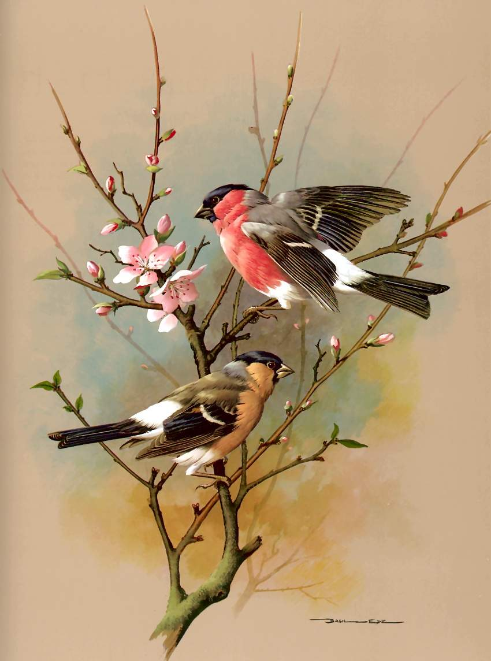
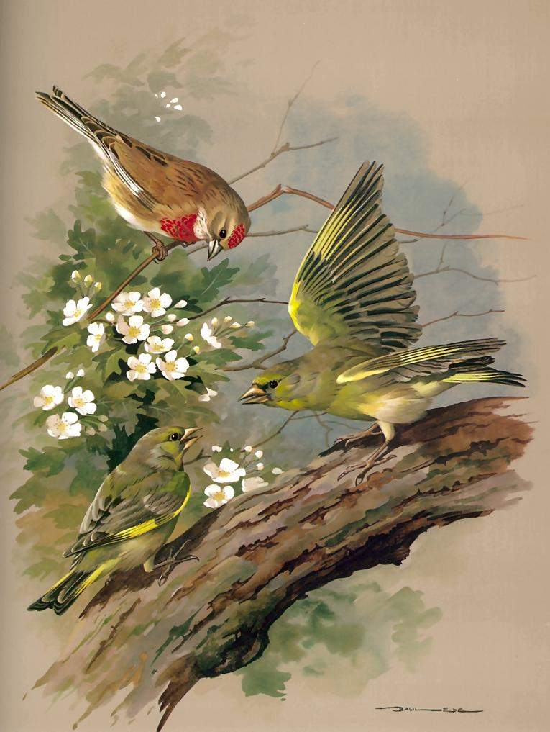
qù huā hái
去 花 还
chūn
zài
春
在

Slide 9
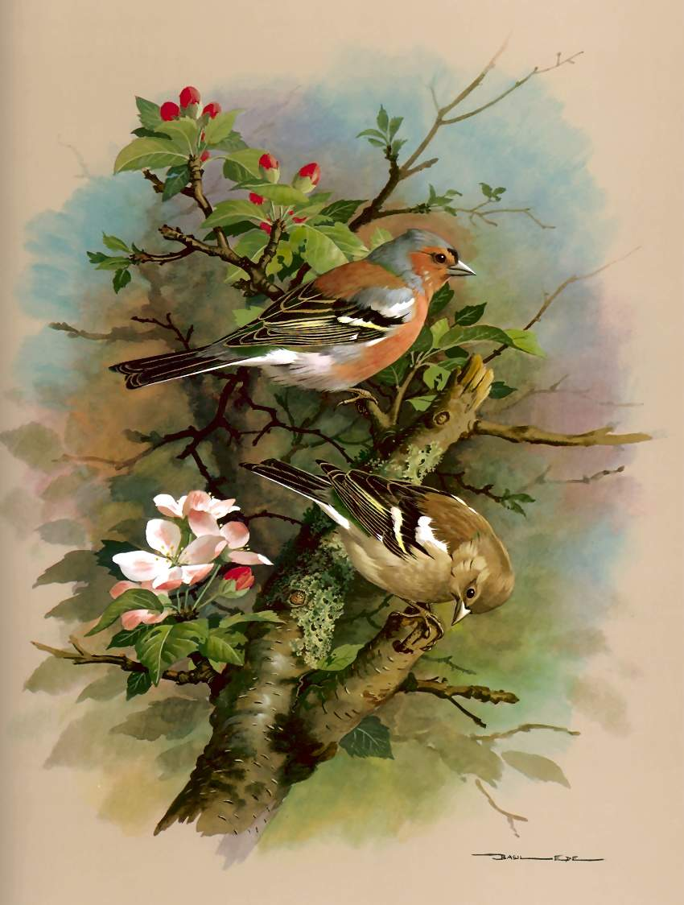
lái niǎo bù
来 鸟 不
rén
jīng
人
惊

Slide 10
远 近 还
听 声 惊
春 人
来 无 色

Slide 11
远
色
春
近
惊
人
声
来
无
还
听

Slide 12
画
远 看 山 有 色 ，
近 听 水 无 声 。
春 去 花 还 在 ，
人 来 鸟 不 惊 。

Slide 13
山
鸟
花
水

Slide 14
反义词
远
近
有 - 无
远 - 高 -
来 - 笑 -
白 - 晚 -

Slide 15
火
人

